Slide 1
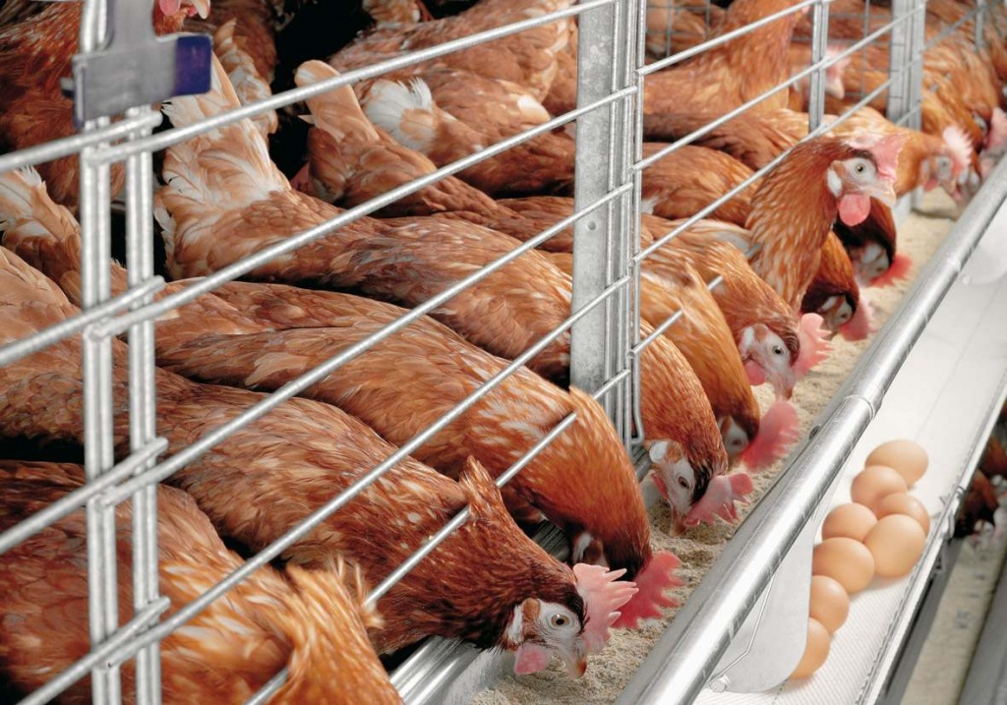
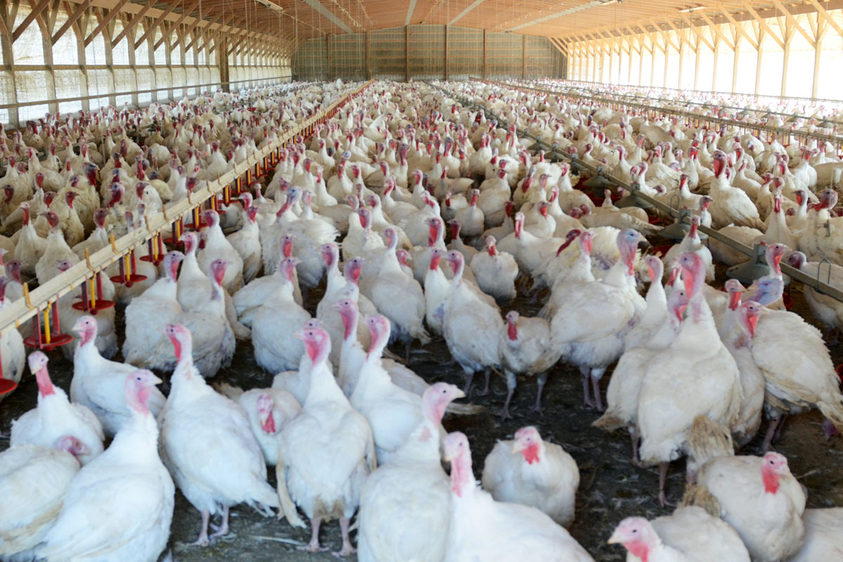
Влияние добавки высокоструктурированного цеолита обогащённого аминокислотами ВитаАмин на организм и продуктивность сельскохозяйственных птиц
Дежаткина С.В., д.б.н., профессор

Slide 2
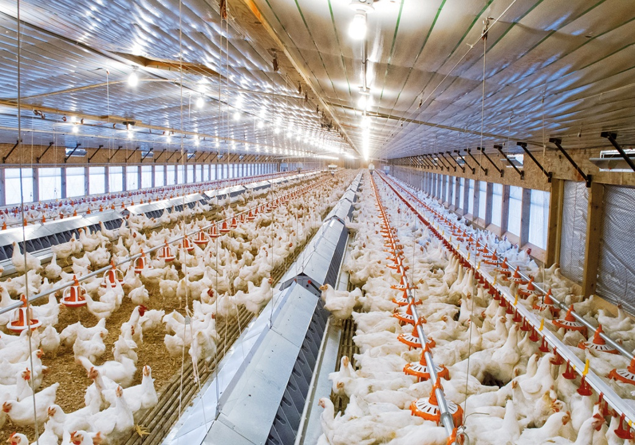
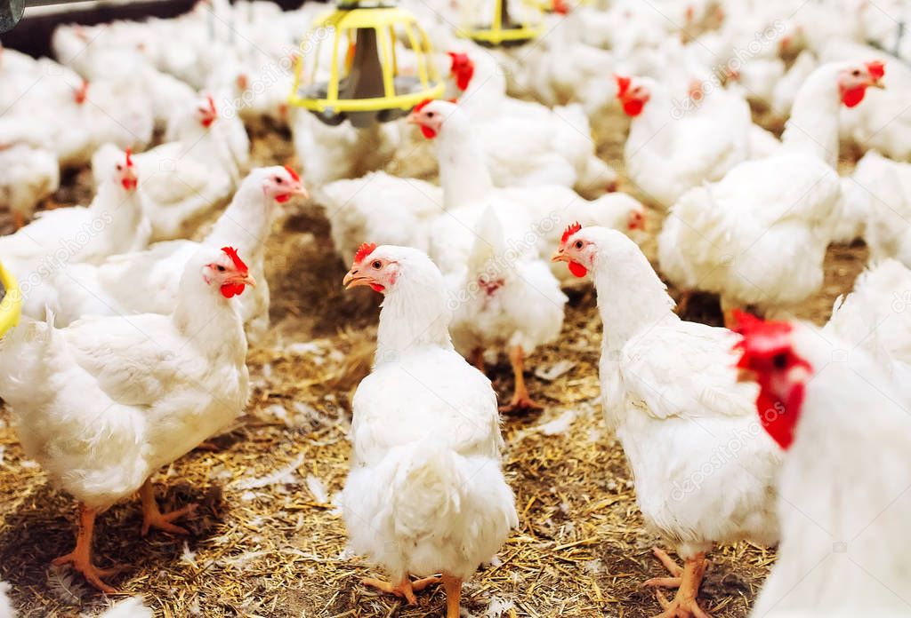
Актуальность темы
Эффективное ведение птицеводства в первую очередь зависит от полноценного кормления птиц.
Нарушения витаминно-минерального питания птиц являются серьёзной причиной снижения производства яичной продуктивности.
Если на формирование скорлупы несушка расходует 2,1- 2,2 г кальция, то на все остальные процессы - 0,1 г, следовательно, при годовой яйценоскости в 270 яиц расход составит 600 г кальция.
Обеспечение организма птиц минеральными веществами способствует усвоению питательных веществ кормового рациона, активизации азотистого и минерального обмена, повышению естественной резистентности, стимуляции продуктивности и улучшению качества продукции.
От полноценного кормления кур-несушек зависит качество яиц, прочность скорлупы, состояние костной системы, оперения и продуктивные качества птиц.

Slide 3
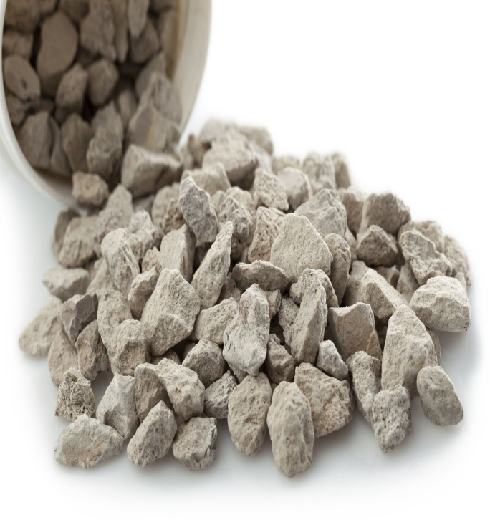
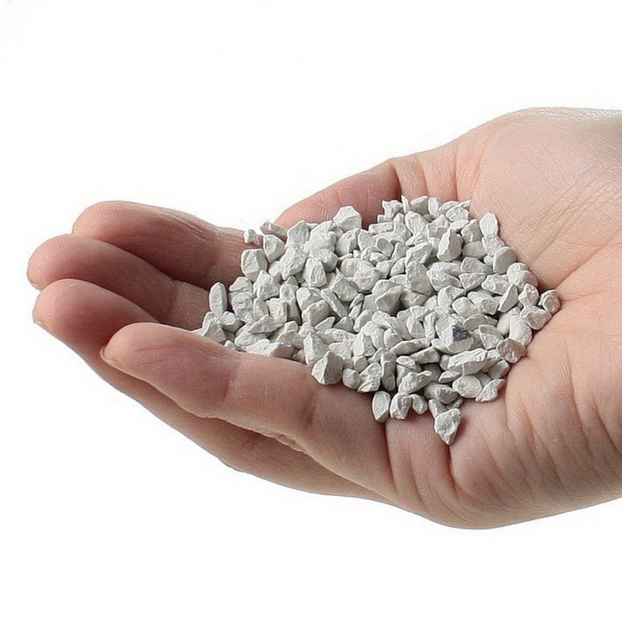
Цеолиты-энтеро-доноро сорбенты
В последние годы активно в качестве добавок используют природные минералы нерудного происхождения, самым перспективным является цеолит, его применение обусловлено доступной ценой и эффективным положительным действием на организм.
Предварительная обработка (модификация) цеолита высокими технологиями (нанокристаллические микроэлементы имеют более высокий коэффициент усвояемости, приближающийся к 100 %, по сравнению с элементами обычных размеров, у которых он равен около 30) и позволяет усилить свойства цеолита в несколько раз:
- молекулярных сит (за счёт строения кристаллической решётки, в которой до 50 % - каналы и пустоты, может стать носителем для витаминов, аминокислот и др. веществ)
- ионнообменные (обмен ионами с образованием полезных веществ, при этом катионы находятся в легко извлекаемой форме, содержит множество соединений, прикреплённых слабыми связями, поэтому легко их отдаёт, н-р: обменный Ca и Si),
- каталитические (изменение скорости протекания реакций, что позволяет включать механизмы минерального гомеостаза, нормализовать выработку ферментов)
- сорбционные (поглощение молекул меньшего размера: нитратов, экзо- и эндотоксинов, аллергенов, тяж. Me, радионуклидов, свободных радикалов, избирательно удалять патогенную микрофлору).

Slide 4
Аминокислоты «ВитаAмин»
Преимущества:
*животного происхождения,
*получены ферментативным гидролизом,
*высокой биологической активности,
*богаты витаминами, особенно А, D и B,
*содержат микроэлементы, в т.ч. Cu и Zn,
*легко проникают ч/з стенки и быстро усваиваются в клетках ЖКТ,
*с цеолитом вступают в синергизм
на ультрамолекулярном уровне,
возрастает интенсивность ионного обмена,
*усиливает уровень обменных процессов в организме (азотистых веществ, углеводов, минеральных элементов, витаминов),
*стимулирует повышение продуктивности
Аминограмма:
АСПАРАГИНОВАЯ КИСЛОТА - 3,31±0,50, ГЛУТАМИНОВАЯ КИСЛОТА - 2,88±0,43, СЕРИН - 0,70±0,11, ГИСТИДИН - 0,52±0,08, ГЛИЦИН - 0,95±0,14, ТРЕОНИН - 0,60±0,09, АРГИНИН - 0,89±0,13, АЛАНИН - 1,30±0,19, ТИРОЗИН - 1,15±0,17, ЦИСТИН - 0,32±0,05, ВАЛИН - 1,82±0,27, МЕТИОНИН - 0,42±0,06, ФЕНИЛАЛАНИН - 1,76±0,26, ИЗОЛЕЙЦИН - 3,18±0,48, ЛЕЙЦИН - 4,46±0,67, ЛИЗИН 7,41±1,11, ПРОЛИН - 3,10±0,46
Витамины: Витамин А (ретинол) - 8 300±2 000 МЕ/л,
Витамин D ₃ (колекальциферол) - 510 000±120 000 МЕ/л,
Витамин В₁ (тиамин) - 4,31±0,26 г/л, Витамин В₂ (рибофлавин) - 3,2±0,26 г/л, Витамин В₆ (пиридоксин) - 2,38±0,19 г.
Микроэлементы: медь -7,6±1,8 мг/кг,
цинк –45,3±9,5 мг/кг

Slide 5
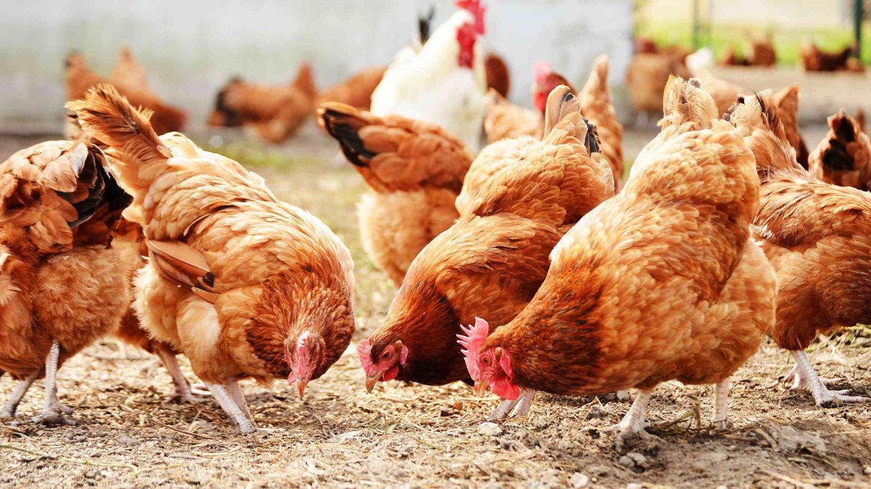
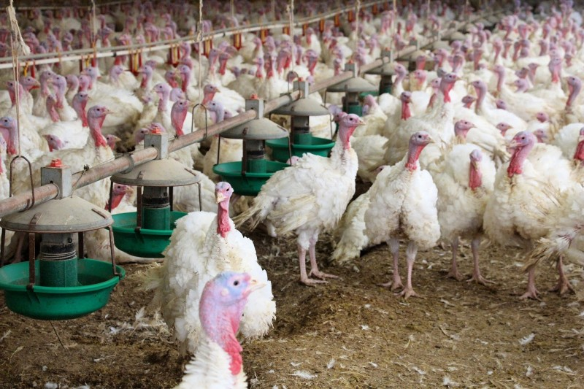
Эксперименты
Физиологические
опыты
Объекты исследования
Куры-несушки
Индейки

Slide 6
Материал и методы
Организованы физиологические опыты в условиях частных птицеводческих ферм Ульяновской области РФ.
Условия содержания птиц одинаковые (напольное групповое).
Все птицы получали одинаковый рацион, принятый в хозяйстве.
Контрольная группа (1) добавку не получала.
Добавку скармливали по схеме: перемешивая с комбикормом давали раз в сутки птице опытной группы (2).
Норма ввода:
взрослые куры - 10…5 г/гол/сутки, молодняк - 5…3 г/гол/сутки;
взрослые индейки - 50 г/гол/сутки, молодняк - 30 г/гол/сутки.
Фракция: 2…6 мм.
Показатели изучали по известным методикам, используя современные приборы: гематологический анализатор «PCE-90Vet»,
БИОМ «АКБа-01-БИОМ» , биохимический - «Stat Fax 1904 Plus».
Учёт продуктивности вели ежедневно. Обработку данных вели с использованием программы Statistika.

Slide 7
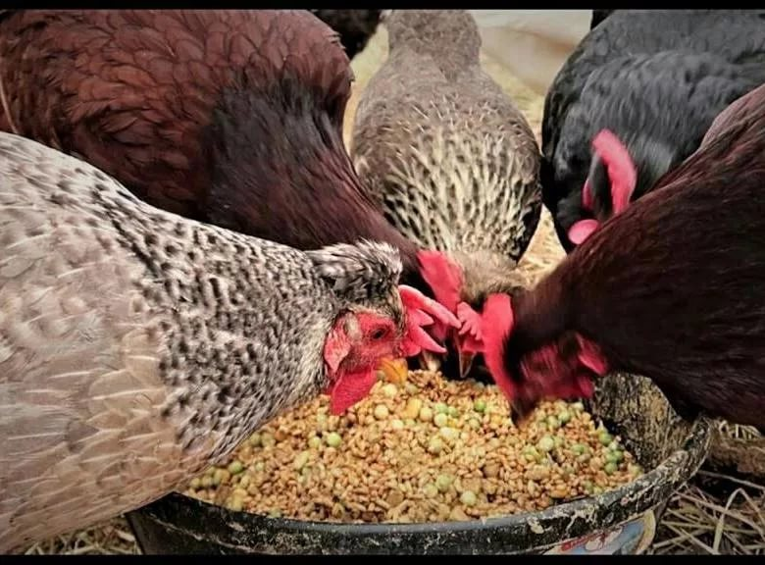
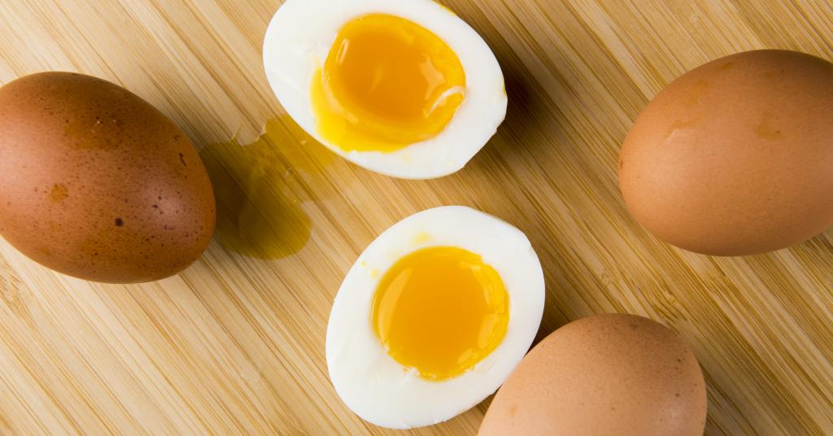
Схема опыта на курах-несушках
Наименование | 1 группа (контроль) | 2 гРУППА (ОПЫТ)
УСЛОВИЯ КОРМЛЕНИЯ | ОСНОВНОЙ РАЦИОН (ОР) | ОР + Модифицированный цеолит, обогащённый ВитаАмин (5…10 Г/ГОЛ/СУТ)
ЦЕЛЬ: изучить влияние добавок модифицированного цеолита, обогащённого аминокислотами ВитаАмин на организм и продуктивность птиц

Slide 8
Морфо-биохимические показатели крови кур-несушек
Показатель, ед. | 1 - контроль | 2 - опыт
Эритроциты, *10¹²/л | 2,71+0,04 | 3,12+0,16*
% от контроля | 100 | 115,13
Гемоглобин, г/л | 112,33+2,40 | 124,00+3,21*
% от контроля | 100 | 110,39
Лeйкоциты, *10⁹/л | 19,03+0,41 | 21,26+0,50*
% от контроля | 100 | 111,72
Общий белок, г/л | 47,10+0,78 | 53,93+1,26**
% от котроля | 100 | 114,50
Мочевина, ммоль/л | 0,093+0,005 | 0,077+0,003*
% от контроля | 100 | 82,80
Мочевая кислота, ммоль/л | 0,95+0,02 | 0,86+0,05
% от контроля | 100 | 90,53
Под влияние добавки в рамках физиологических норм установлено повышение в крови
кур-несушек 2-й группы содержания эритроцитов на 15,13 % (р<0,05), гемоглобина на 10,39 % (р<0,05), лейкоцитов на 11,72 % (р<0,05), общего белка на 14,5 % (р<0,01), при снижении продуктов азотистого обмена: мочевины на 17,2 % (р<0,05) и мочевой кислоты на 9,47 %.
Это указывает на положительное влияние добавки на морфологический состав их крови, дыхательную функцию крови, естественную резистентность организма птиц, положительный азотистый баланс и повышение белкового обмена

Slide 9
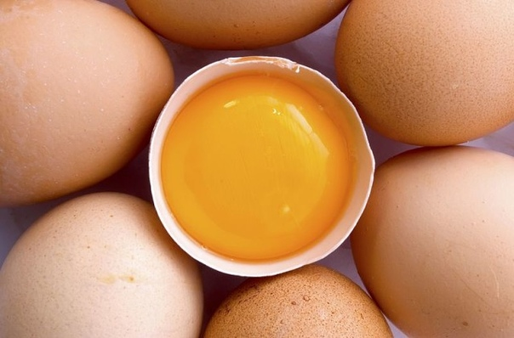
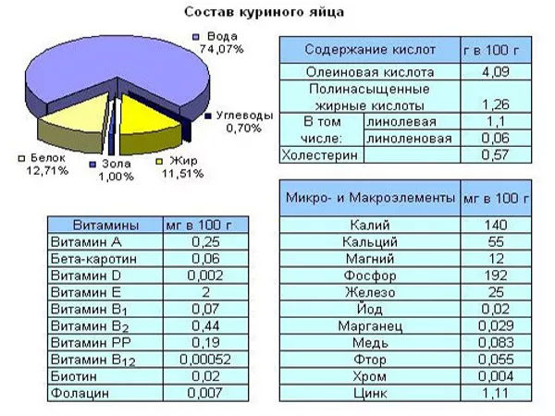
Ценность и нутриенты куриного яйца

Slide 10
Результаты анализа химического состава яиц
Показатель, ед. | 1 - контроль | 2 - опыт
Белок, % | 12,57+0,48 | 12,93+0,13
% от контроля | 100 | 102,86
Азот, % | 2,01+0,08 | 2,07+0,02
% от контроля | 100 | 102,99
Влага, % | 75,82+0,35 | 75,56+0,12
% от контроля | 100 | 99,66
Зола, % | 0,67+0,08 | 0,44+0,01*
% от котроля | 100 | 65,67
Жир в яйце, % | 8,62+0,30 | 10,52+0,04**
% от контроля | 100 | 122,04
Жир в желтке, % | 26,47+1,26 | 31,90+0,11*
% от контроля | 100 | 120,51
Каротиноиды в яйце, ммоль/л | 17,67+0,36 | 6,28+0,80***
% от контроля | 100 | 35,54 (ниже в 2,8 раза)
Витамин А (ретинол), МЕ/г | 5,1+ 0,02 | 14,4+ 0,02
% от контроля | 100 | (выше в 2,8 раза)
В яйце уменьшается содержание золы на 34,33 % (р<0,05), за счёт усиления минерального обмена в организме птиц, повышения прочности скорлупы, выведения тяж. Ме. Отмечено повышение содержания жира в яйце и желтке на 22,04 (р<0,01) и 20,51 (р<0,05) %, вероятно за счёт повышения усвоения питательных веществ корма. Установлено снижение уровня каротиноидов-предшественников витамина А в яйце в 2,8 раза, что объясняется повышением концентрации самого витамина А (ретинола) в яйце

Slide 11
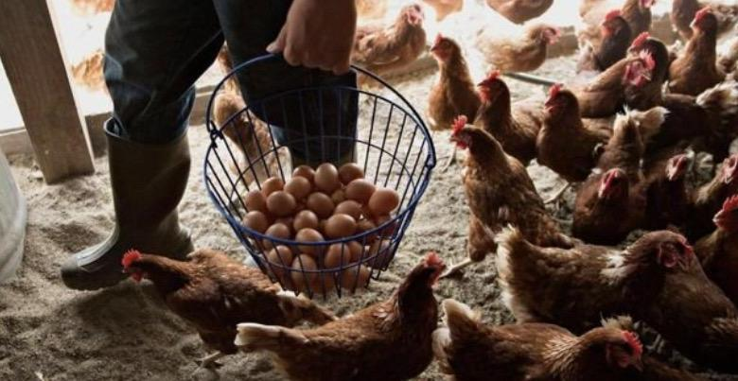
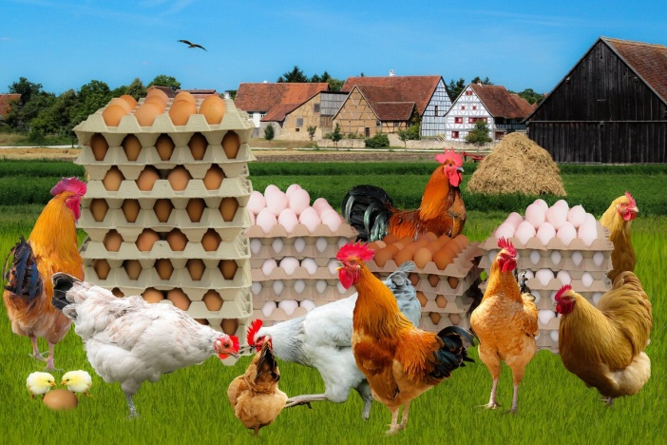
Результаты яйцепродуктивности кур в частном птичнике
Показатель, ед. | 1 группа (контроль) | 2 группа (ОР+Ц+Ам)
на начало опыта
Количество кур-несушек | 18 | 18
Количество яиц, шт. | 8,40±0,87 | 15,20±1,16** (р<0,01)
% от контроля | 100 | 180,95
Вес яиц, г | 56,89±0,87 | 67,22±2,25* (р<0,05)
% от контроля | 100 | 118,16
Интенсивность яйценоскости % | 46,67 | 84,44
% от контроля | 100 | 180,93
Скармливание добавки способствовало достоверному повышению
количества яиц до 15,20±1,16 ** (р<0,01) штук, что было выше контроля на 80,95 %.
Интенсивность яйценоскости увеличилась с 46,67 до 84,44 % (на 80,93 %)

Slide 12
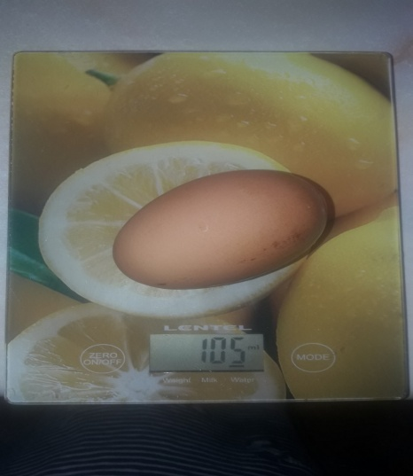
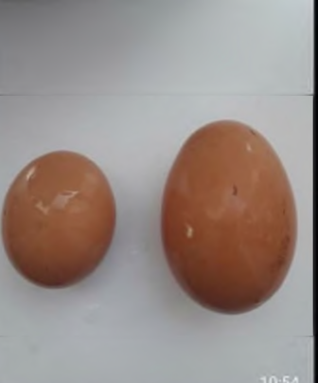
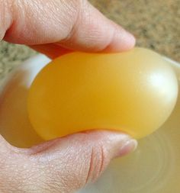
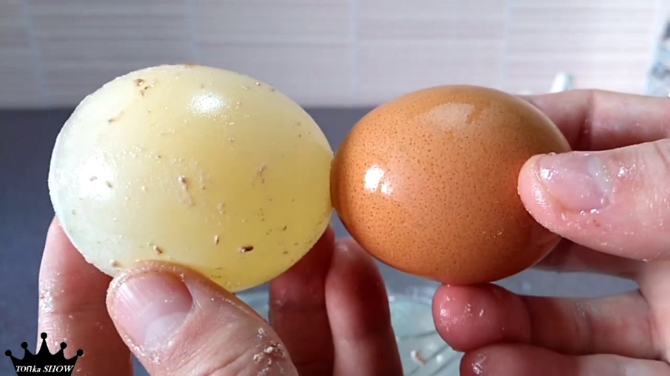
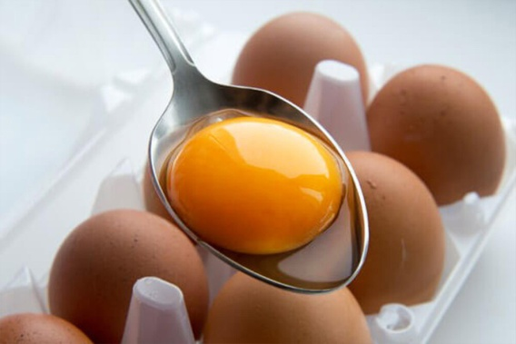
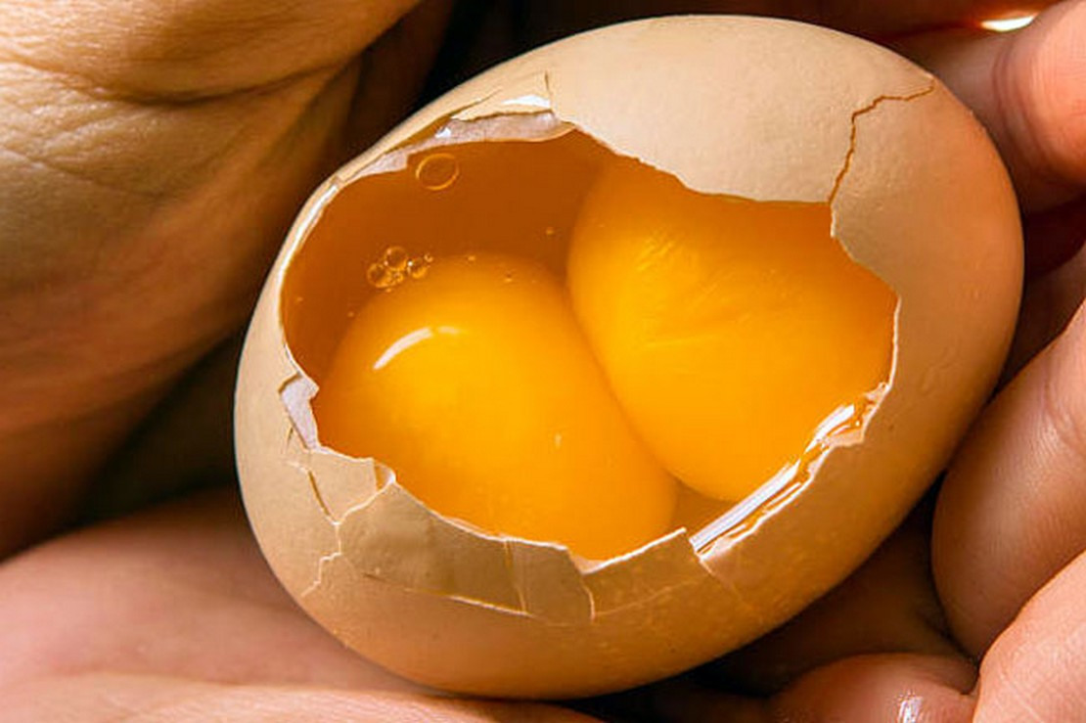
Выявленные эффекты
В ходе исследований было установлено, что у кур-несушек в опытной группе:
- увеличилось количество яиц ;
- появились более крупные яйца (были 50-60 г, стали от 64 до 105 г);
увеличилась прочность скорлупы;
перестали появляться яйца без скорлупы;
появились двухжелточные яица
возросли качественные характеристики яиц (исчез химический привкус от применяемого ранее премикса, естественный цвет желтка, усилились вкусовые качества яиц)

Slide 13
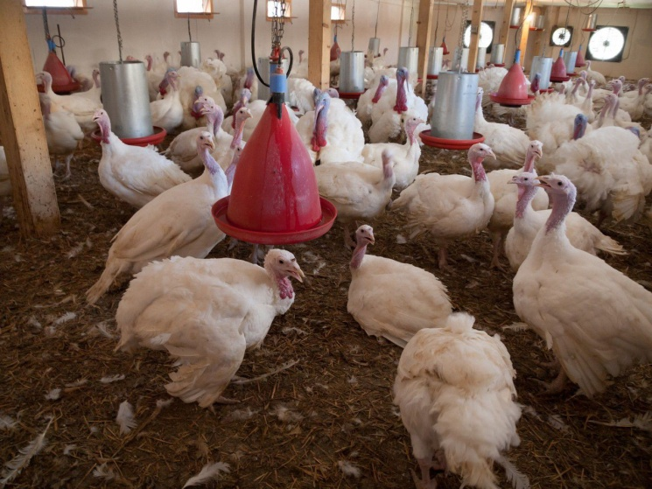
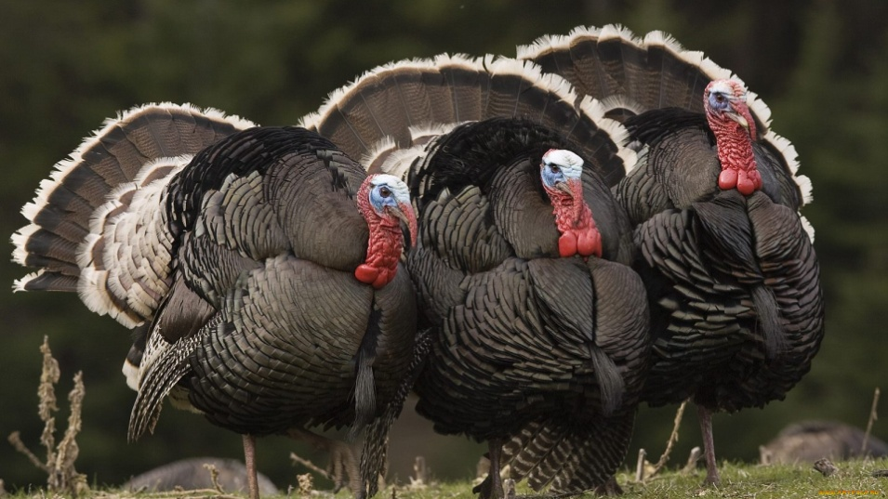
Схема опыта на индейках
Наименование | 1 группа (контроль) | 2 гРУППА (ОПЫТ)
УСЛОВИЯ КОРМЛЕНИЯ | ОСНОВНОЙ РАЦИОН (ОР) | ОР + ДОБАВКА НА ОСНОВЕ ВЫСОКОСТРУКТУРИРОВАННОГО цеолитА, (50 г/гол/сут)
ЦЕЛЬ : изучить влияние добавок на основе модифицированного цеолита,
на организм и продуктивность индеек

Slide 14
Показатели состава крови индеек при использовании добавки на основе высокоструктурированного цеолита
Показатель, ед. | Группы птиц
 | I группа | % | II - группа | от контроля %
Эритроциты, *10¹²/л | 2,30±0,16 | 100 | 2,47±0,128 | 107,39
Лейкоциты, *10⁹/л | 20,57±0,30 | 100 | 21,31±0,18 | 103,60
Гемоглобин, г/л | 163,33±7,51 | 100 | 172,67±2,91 | 105,72
Гематокрит, % | 34,23±2,33 | 100 | 35,83±1,60 | 104,67

Slide 15
Содержание общего белка и альбуминов в крови индеек при использовании добавки на основе высокоструктурированного цеолита
Поступление в организм индеек комплексной добавки повышает интенсивность белкового обмена, что выражается повышением в их крови уровня общего белка на 6,78 % и его фракций: альбуминов на 7,38 %, и α-, β-, и γ-глобулинов на 9,29 %, 6,53 % и 3,6 % по сравнению с контролем

Slide 16
Показатели изменения живой массы индеек при
использовании добавки на основе высокоструктурированного цеолита
Возраст индеек | Группы
 | I группа | % | II - группа | от контроля %
40…45 суток | 3,74±0,10 | 100 | 3,77±0,08 | 100,80
50…55 суток | 5,20 ± 0,17 | 100 | 5,42 ± 0,16 | 104,23
60…65 суток | 6,08 ± 0,17 | 100 | 6,46 ± 0,19 | 106,25
70…75 суток | 7,18 ± 0,27 | 100 | 7,70 ± 0,28 | 107,24
80…85 суток | 7,45 ± 0,19 | 100 | 8,16 ± 0,58 | 109,53
В конце опыта молодняк индеек опытной группы превосходил сверстников в среднем на 710 г.

Slide 17
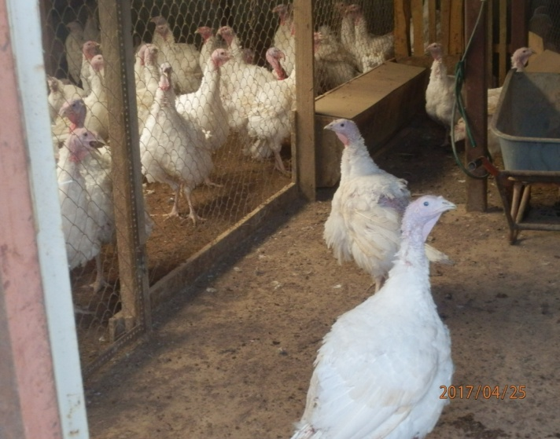
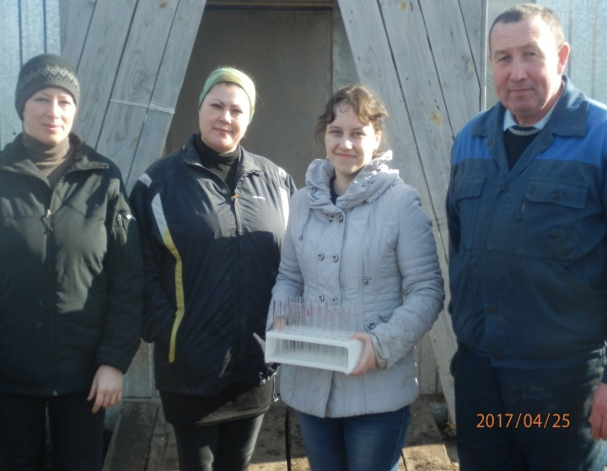
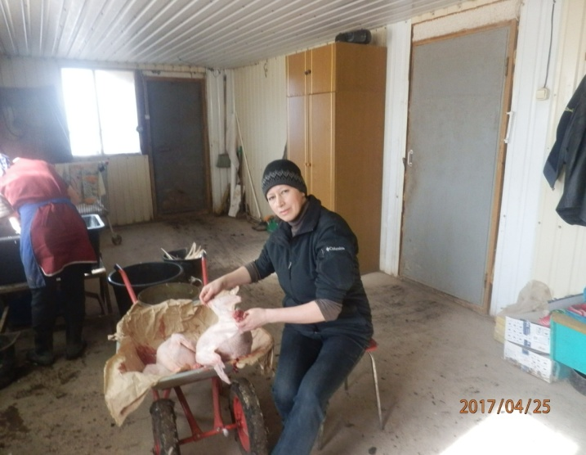
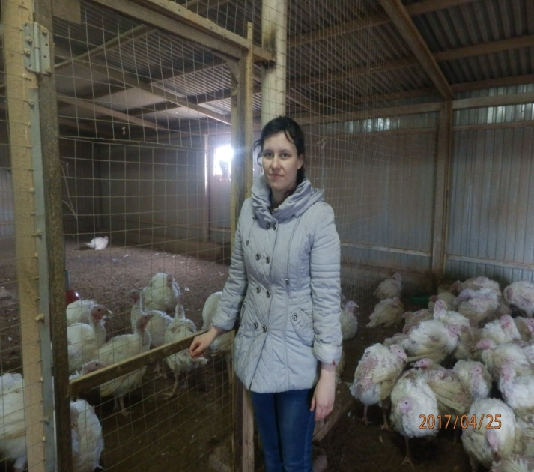
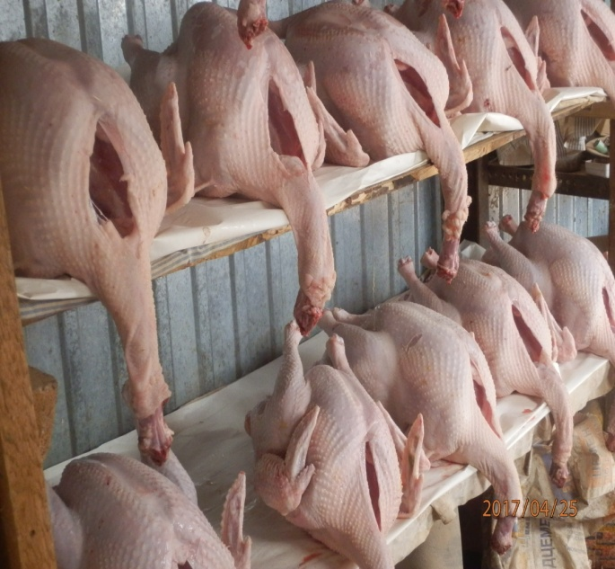
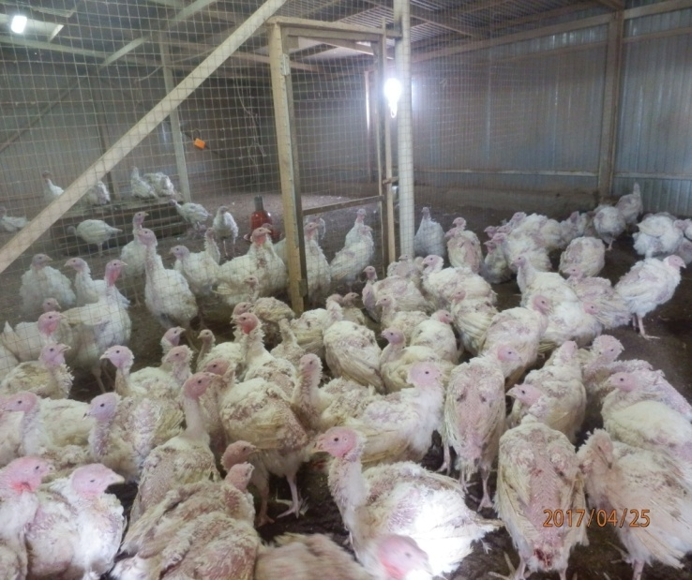
Опыты в индейководстве

Slide 18
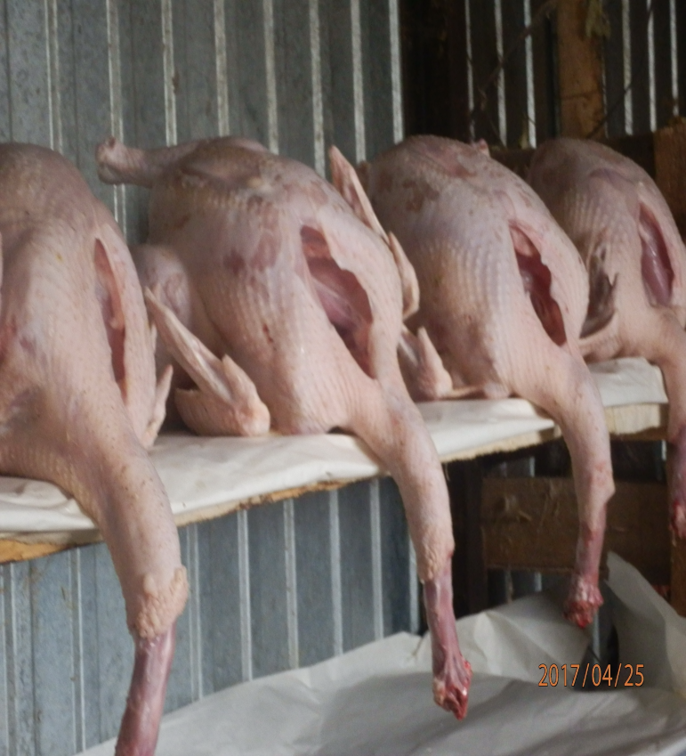
Химический состав мышечной ткани индеек при использовании наноструктурированной добавки
Показатель, % | Грудная мышца |  | Бедренная мышца
 | 1 - контроль | 2 - опыт | 1 - контроль | 2 - опыт
Азот | 3,58±0,37 | 3,41±0,42 | 3,07±0,38 | 2,91±0,32
Белок, % | 22,37±2,33 | 24,50±1,05 | 19,17±2,35 | 21,14±1,8
Влага, % | 63,78±0,54 | 61,76±0,27* | 65,14±1,54 | 64,45±0,22
Жир, % | 2,95±0,02 | 2,84±0,01* | 2,76±0,11 | 2,69±0,12
Зола, % | 1,17±0,01 | 1,25±0,01* | 1,04±0,01 | 1,12±0,01*
Содержание белка в белом и красном мясе индеек было выше на 9,52 % и 10,27 %. Концентрация аминоаммиачного азота -уменьшилась на 4,75 и 5,21 %, что указывает на интенсивное использование азота в процессе синтеза тканевого белка.
Снизилось содержание жира в белом мясе на 3,73 % и в красном – на 2,53 %.
Зольность возросла в мясе грудных и бедренных мышцах на 6,83 и 7,69 %.
В мясе индеек возрастало содержание минеральных элементов: кальция, магния, железа и меди

Slide 19
Прирост индюшат при использовании добавки на основе высокоструктурированного цеолита
Включение в основной рацион молодняку индеек добавки на основе высокоструктурированного цеолита повышает энергию роста их живой массы (среднесуточного прироста на 13…18,3%)

Slide 20
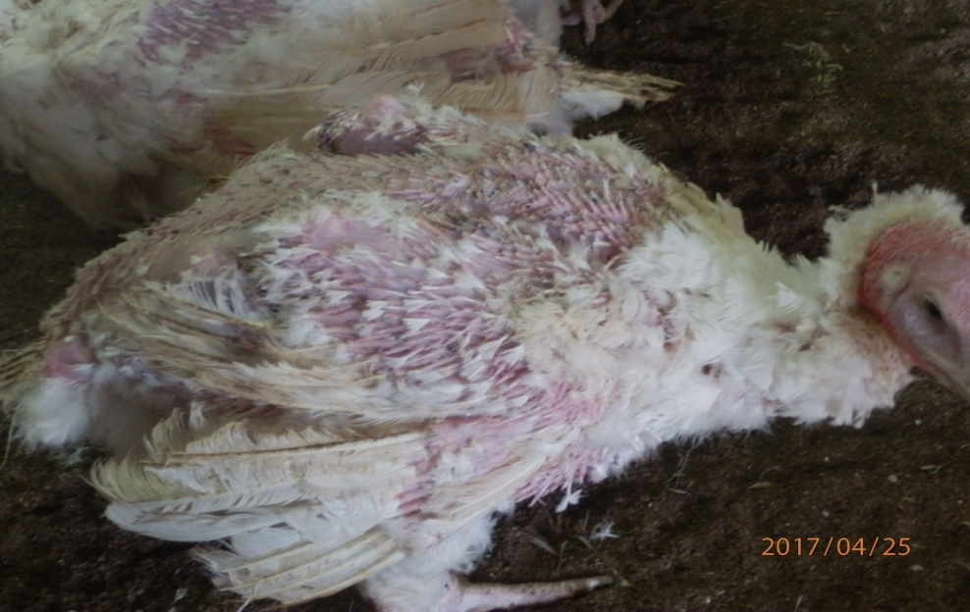
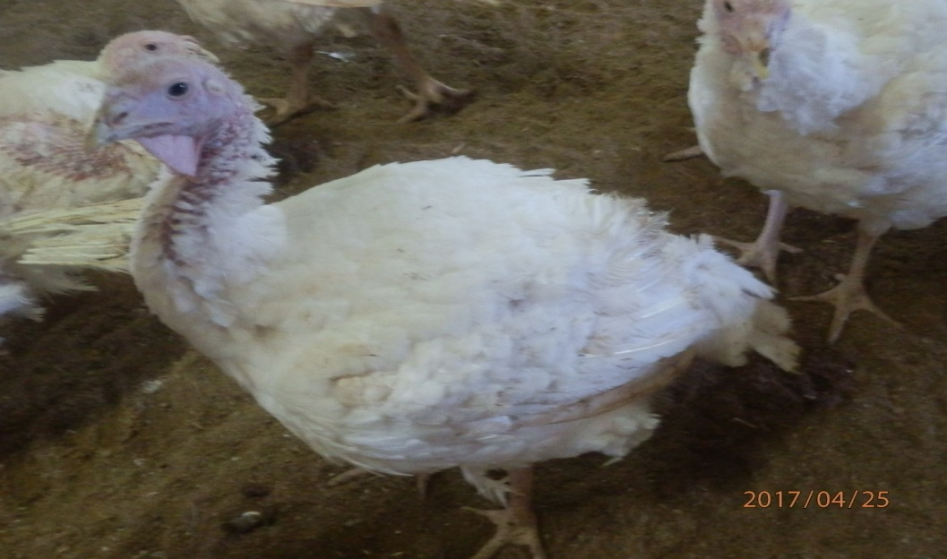
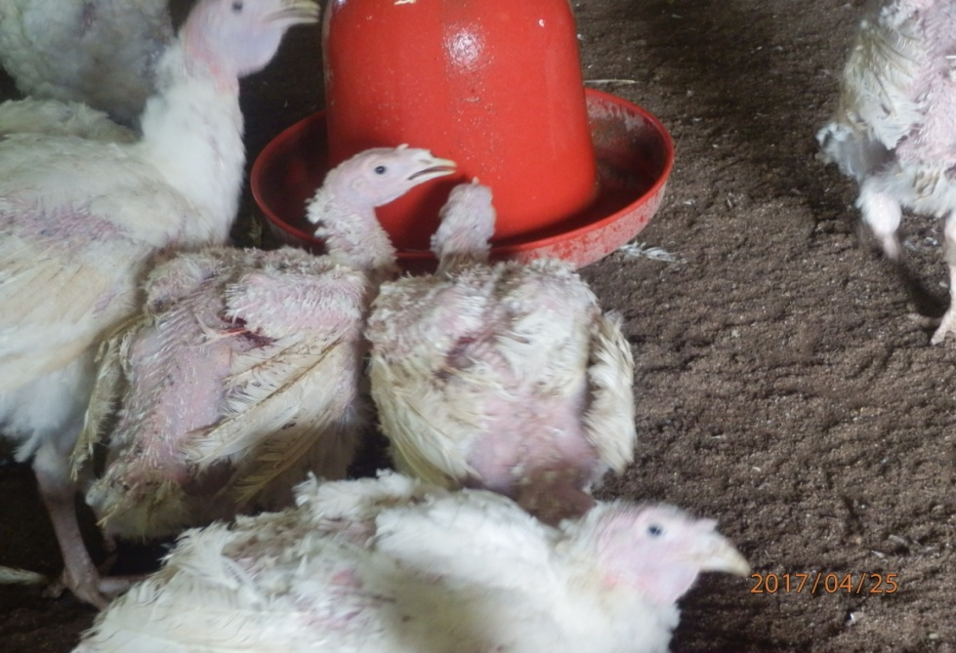
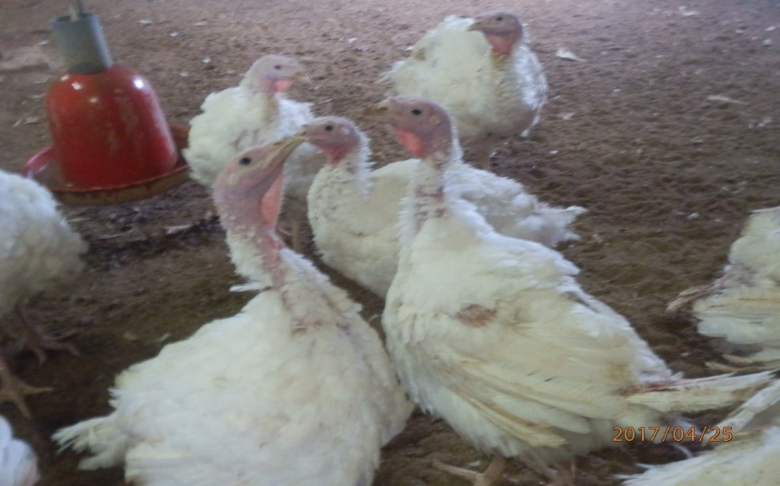
Влияние скармливания добавки на оперение птиц 1 группа (контроль) 2 группа (опыт)

Slide 21
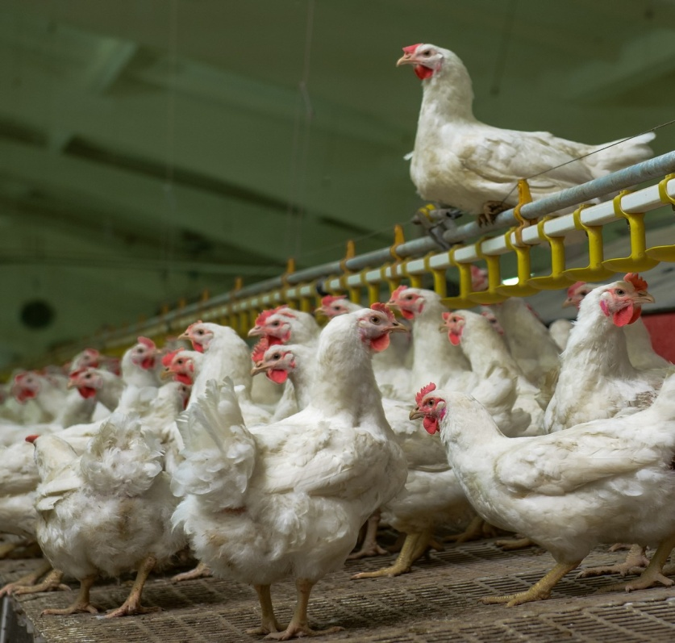
ВЫВОДЫ
Скармливание кормовой добавки на основе высокоструктурированного цеолита способствует:
- улучшению морфологического состава крови птиц;
- усилению обмена веществ (белкового, минерального и др.);
- повышению энергии роста живой массы индеек
(среднесуточного прироста на 13…18,3%);
- увеличению яичной продуктивности кур –несушек;
- улучшению качества получаемой БИО продукции;
- повышению прочности скорлупы;
- улучшению их оперенья ;
- обеспечивается профилактика ряда заболеваний (расклёв, болезни костной и пищеварительной системы).
Добавка связывает и выводит из организма токсические и радиоактивные вещества, тяжелые металлы; регулирует состав и концентрацию электролитов в пищеварительном тракте, активизирует обмен веществ; создает резерв минеральных элементов, который организмом используется равномерно продолжительное время; повышает усвоение питательных веществ кормового рациона, обеспечивая рост продуктивности.

